Slide 1
Inari Plays
Joaquin Vasalo Vicedo
Bárbara Seguí Navarro
Raquel García Pastor
Gema Moreno Compañ
Alejandro Reyes Albillar

Slide 2
Índice
1.Introducción
2.Presentación de la interfaz
3.Presentación de la estructura web
4.Desarrollo de la interfaz
5.Desarrollo de la estructura web
6.Conclusión
7.Ruegos y preguntas

Slide 3
1.Introducción
¿Qué es Inari Plays?
-Una empresa de distribución online de carácter serio, eficiente y comprometido con el cliente
¿Qué ofrecemos?
-Un amplio catálogo de productos de confianza,
tales como:
* Películas
* Música
* Videojuegos
* Merchandising

Slide 4
¿Qué nos diferencia del resto?
-Nos comprometemos con nuestros clientes:
* Devoluciones/cambios gratuitos
* Envíos gratuitos
* Servicio de atención al cliente 24h
-Competencia económica
¿Porqué tienes que elegirnos?
-Ofrecemos productos exclusivos, únicos en nuestra web a precios económicos
-Si no tenemos algún producto que quieras, ponte en contacto con nosotros y te lo proporcionaremos.

Slide 5
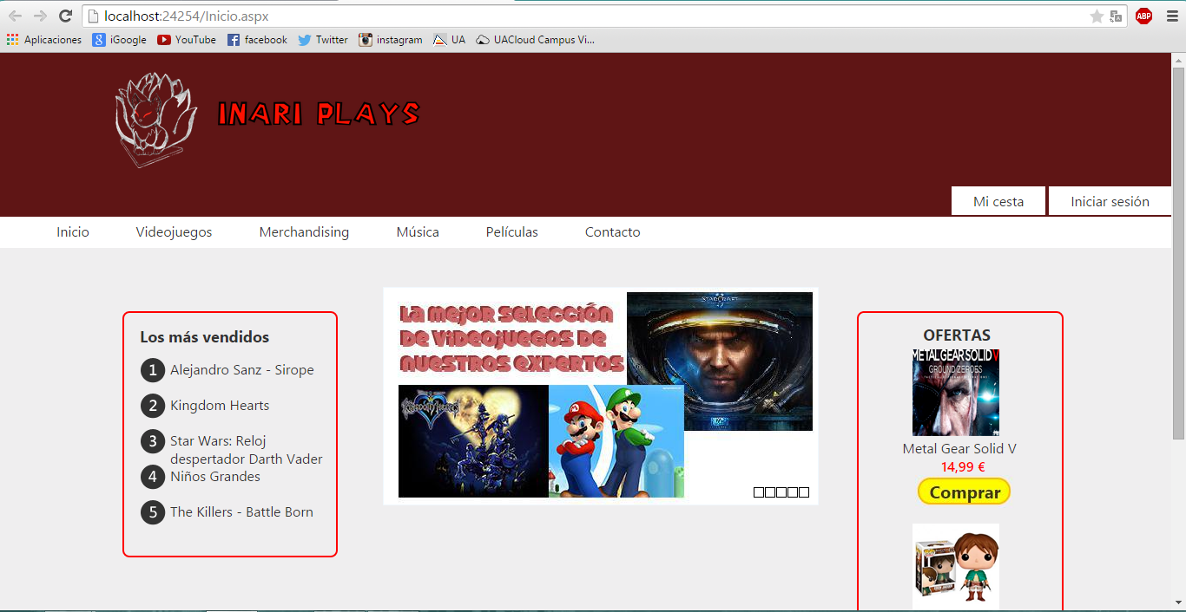
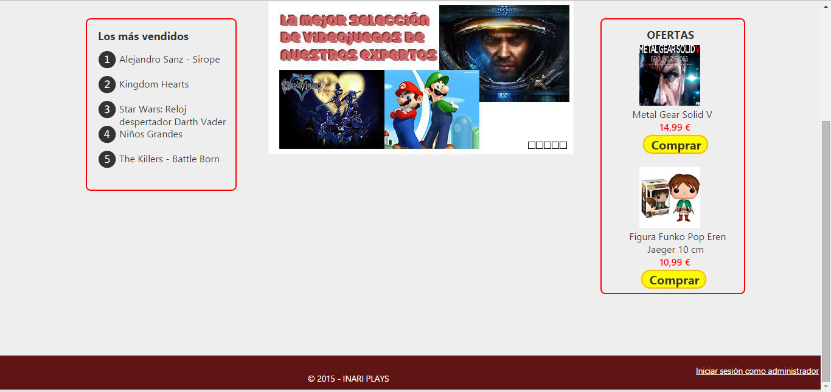
2.Presentación de la interfaz
Página de inicio:

Slide 6
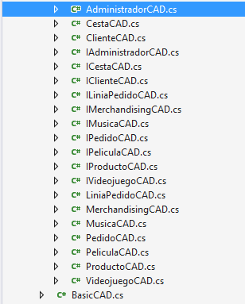
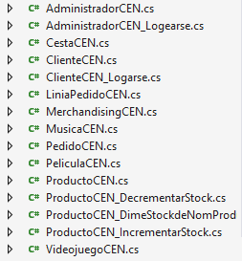
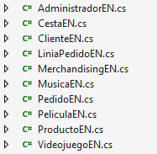
3.Presentación de la estructura web

Slide 7
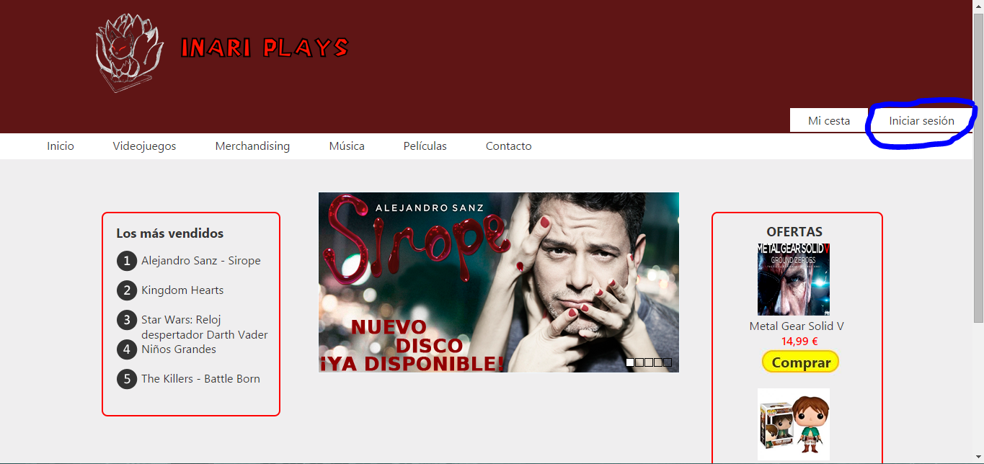
4.Desarrollo de la interfaz
Login:

Slide 8
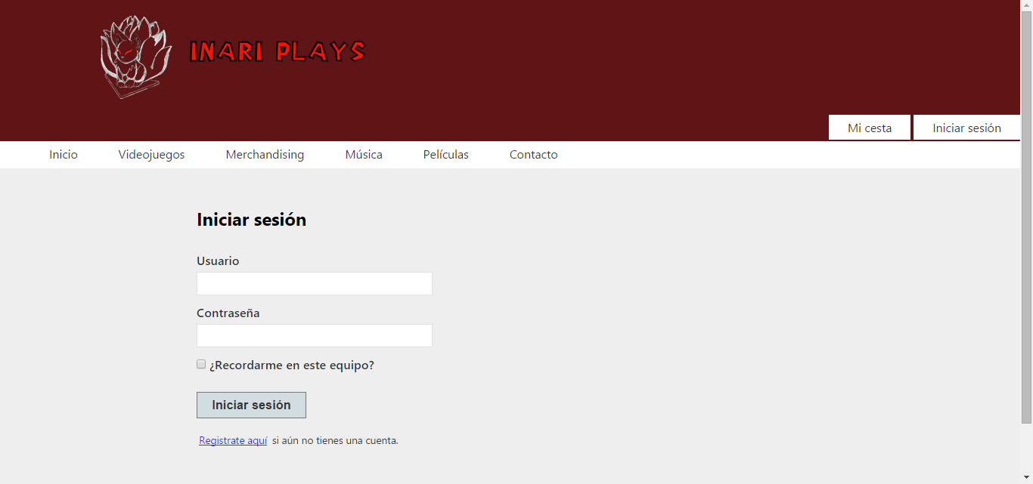
Iniciar sesión:

Slide 9
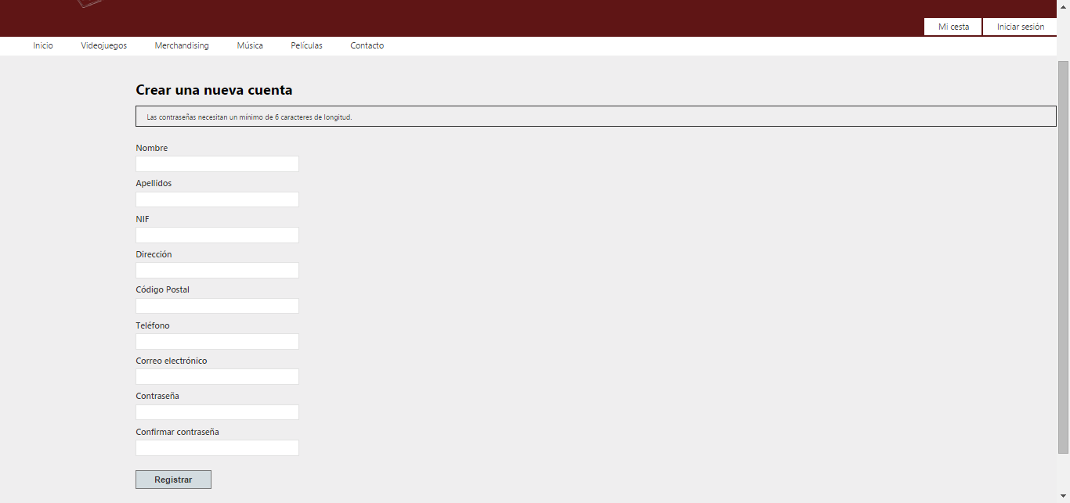
Registrarse:

Slide 10
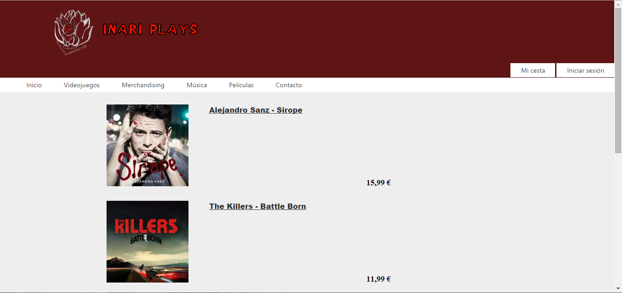
Vista música:

Slide 11
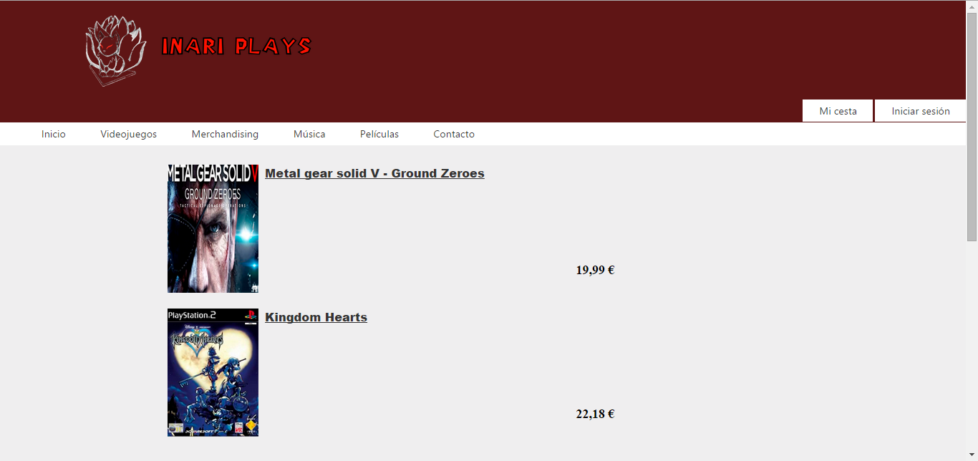
Vista videojuegos:

Slide 12
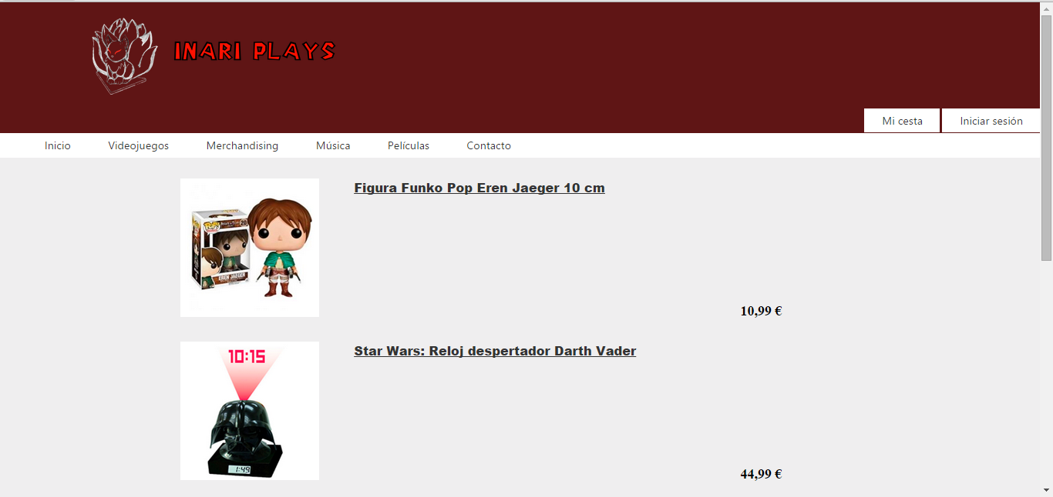
Vista merchandising:

Slide 13
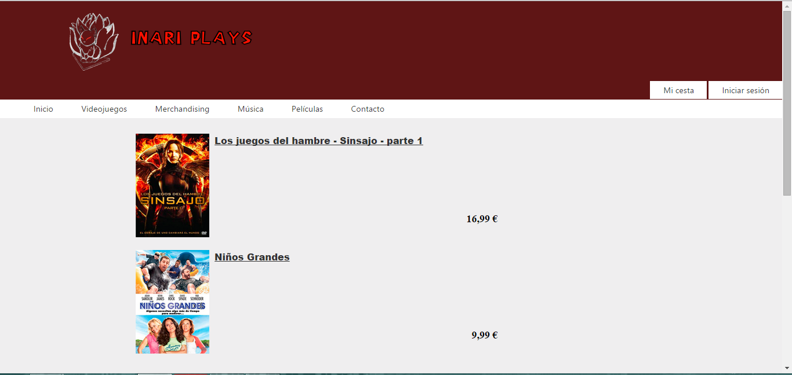
Vista películas:

Slide 14
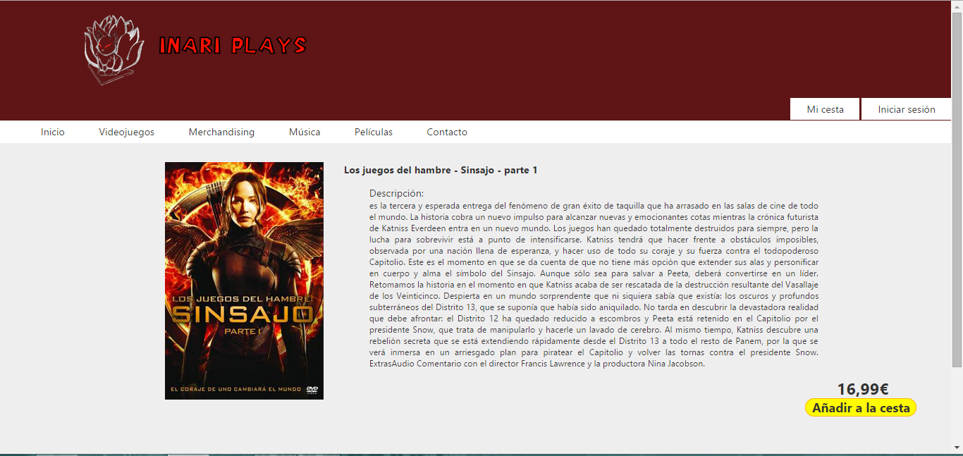
Vista de un producto:

Slide 15
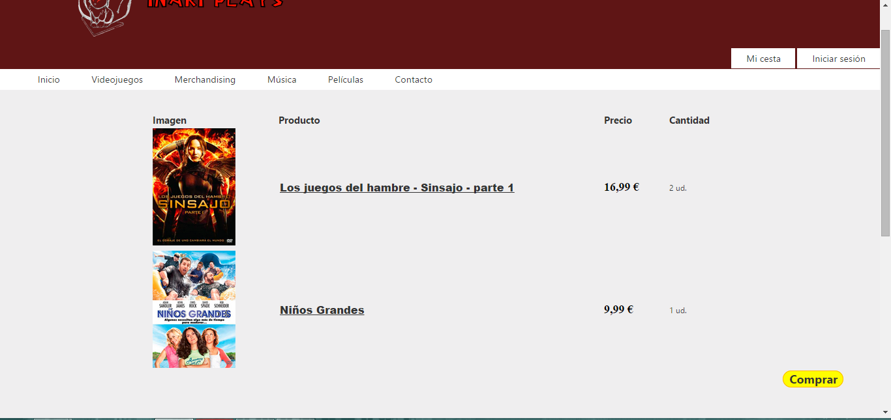
Vista mi cesta:

Slide 16
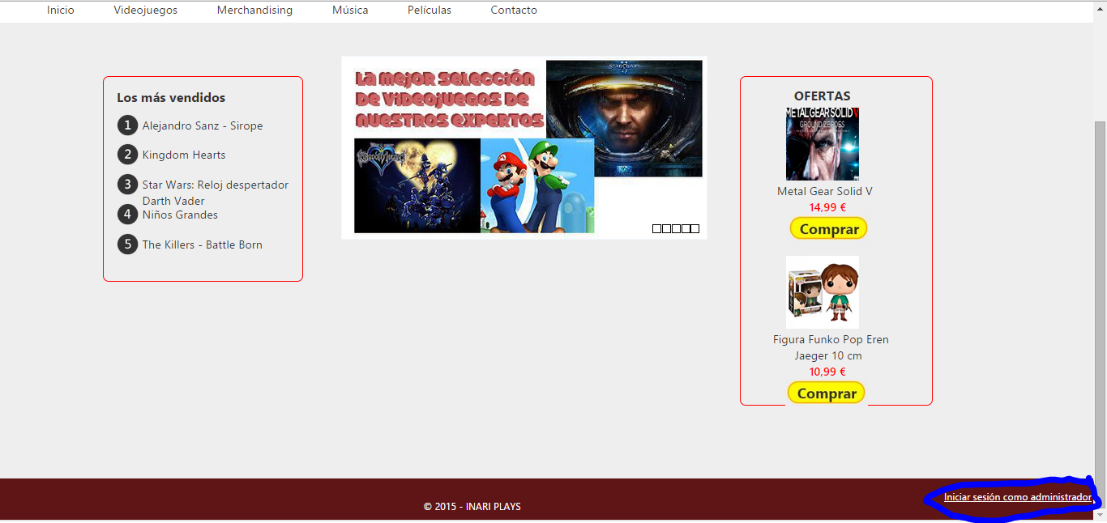
Iniciar sesión administrador

Slide 17
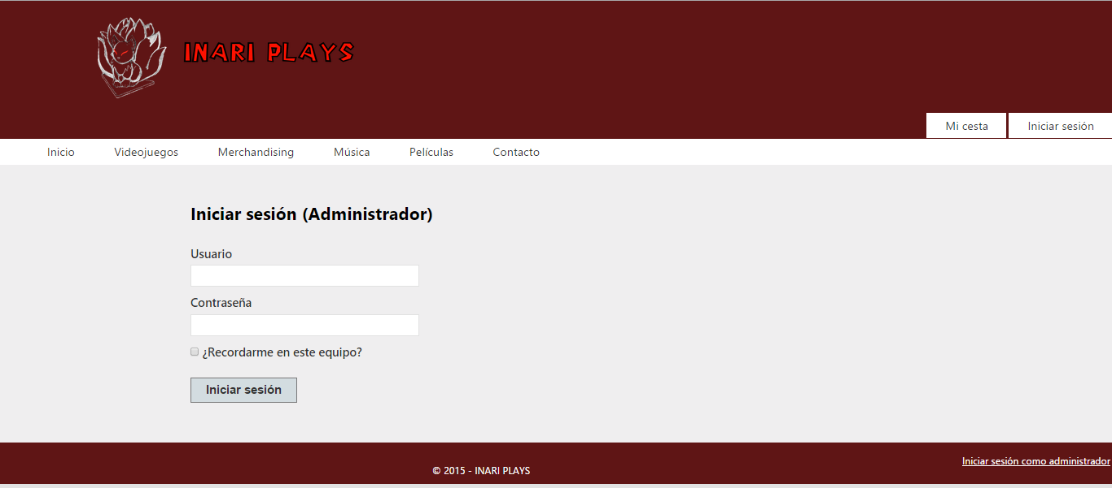

Slide 18
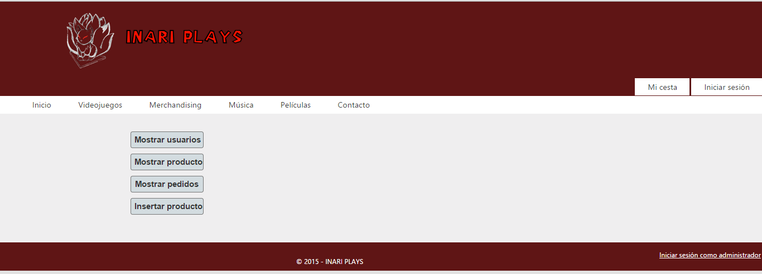
Vista administrador:

Slide 19
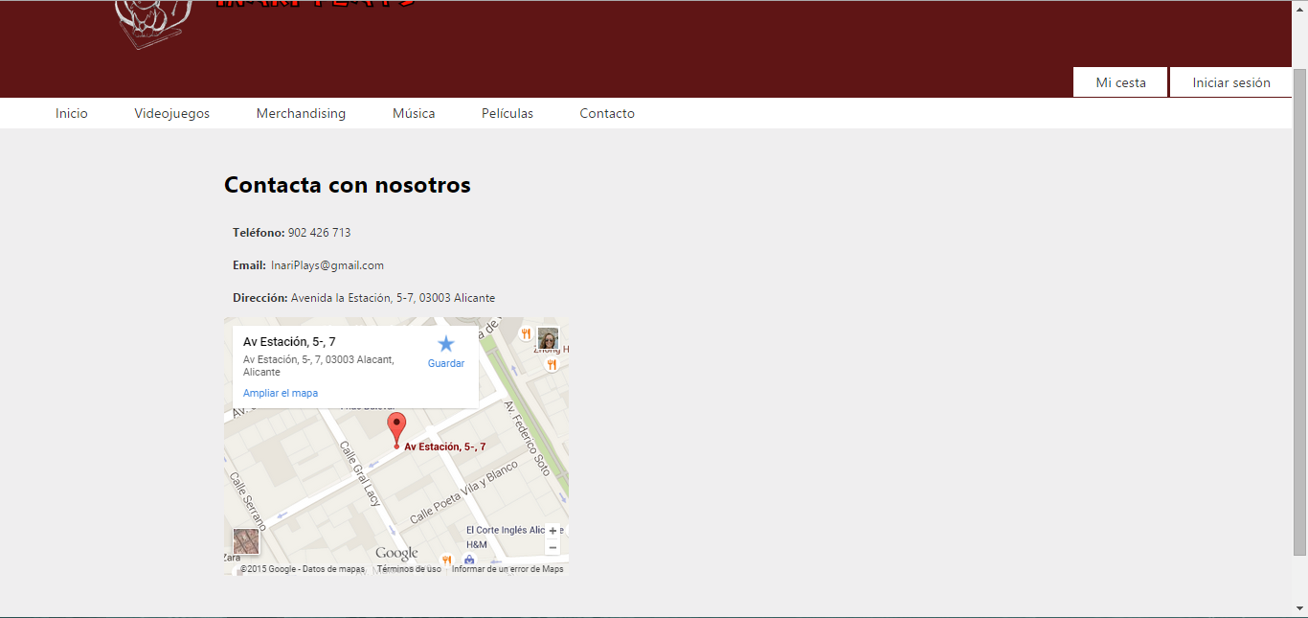
Vista contacto:

Slide 20
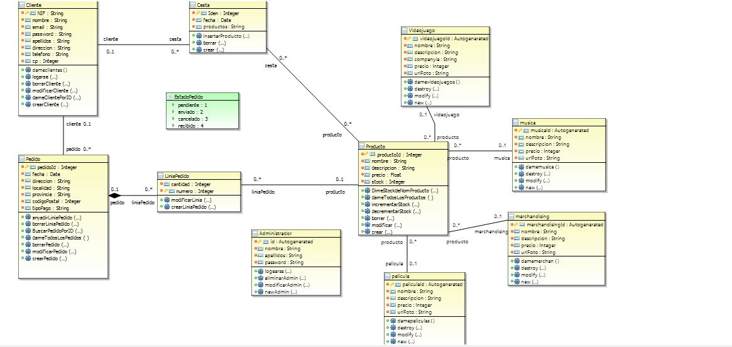
5. Desarrollo estructura web

Slide 21
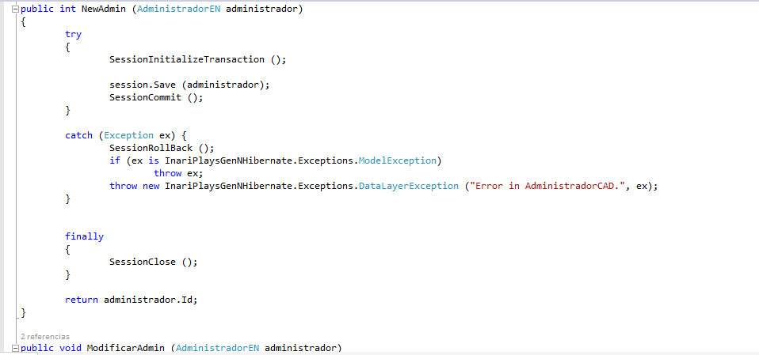
CAD

Slide 22
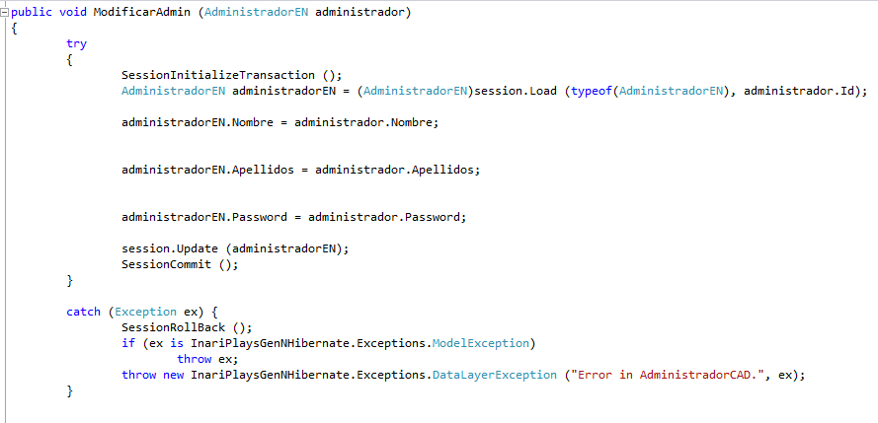

Slide 23
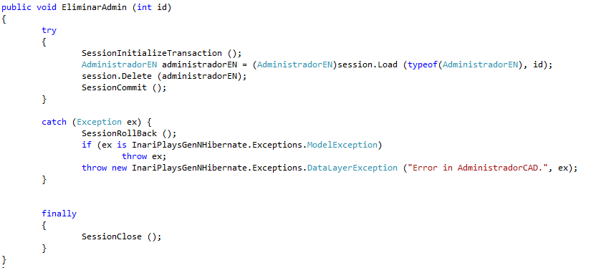

Slide 24
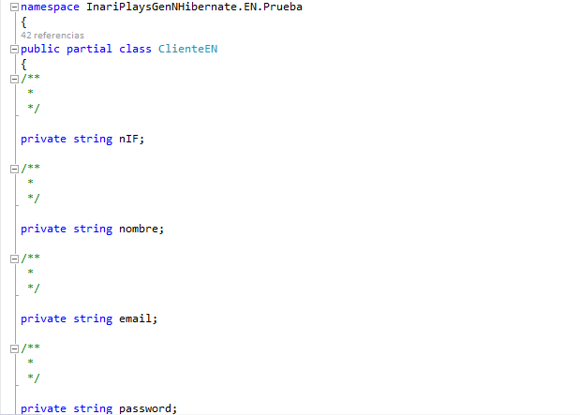
EN

Slide 25
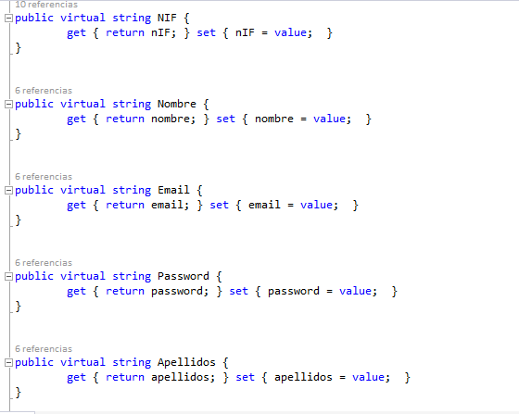

Slide 26
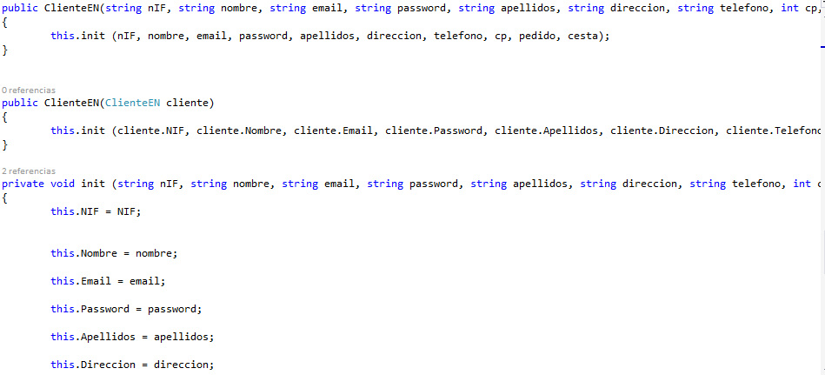

Slide 27
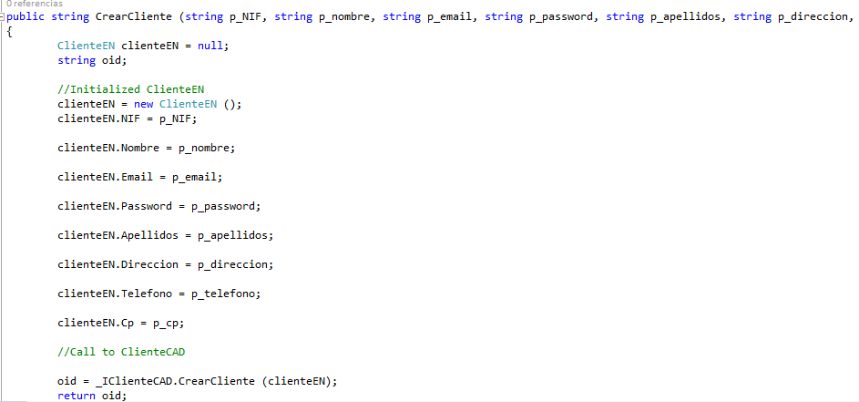
CEN

Slide 28
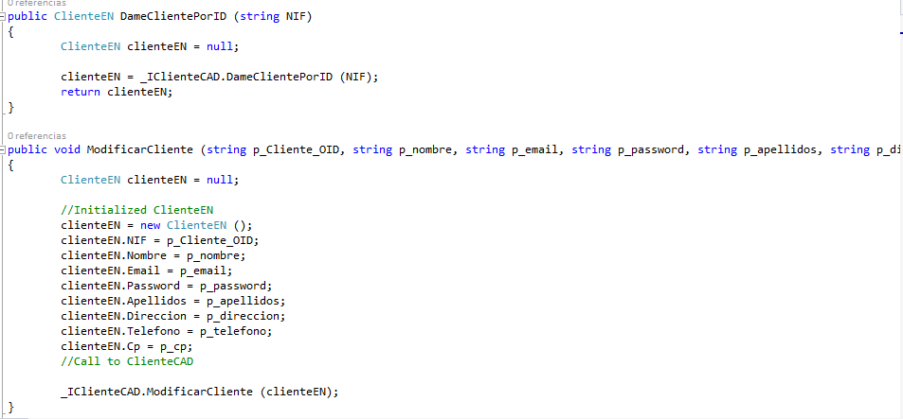

Slide 29
6.Conclusión
Os proporcionamos:
-Los mejores precios
-La mejor calidad
-La mayor atención personalizada
-Amplio catálogo de productos
Si quieres mas información entra en:
www.inariplays.com

Slide 30

7.Ruegos y preguntas
El nombre y el logo de inariplays están registrados y son de uso privado. Su copia, reproducción y uso, sin el permiso expreso de su titular esta penado por la ley.

